Slide 1
Совместное заседание Координационного совета по области образования «Образование и педагогические науки» и ФУМО по УГСН 44.00.00 «Образование и педагогические науки» 12 сентября 2017г., г. Сочи, ОЦ «Сириус»
Владимир Валентинович Лаптев

Slide 2
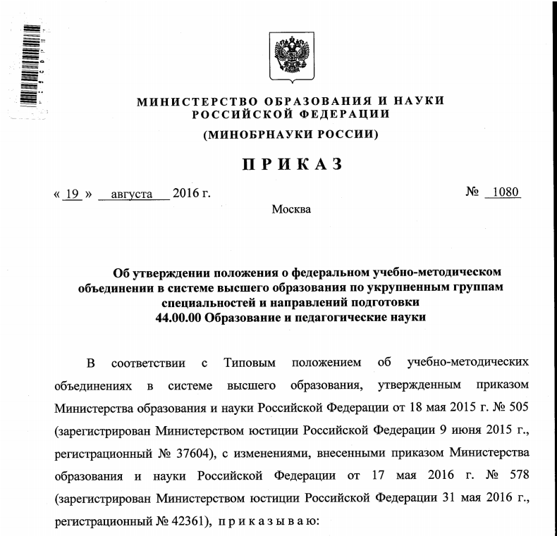
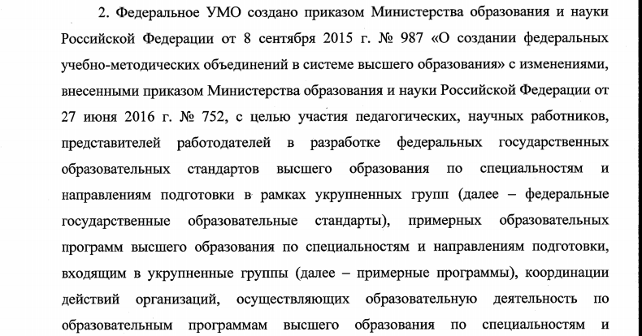
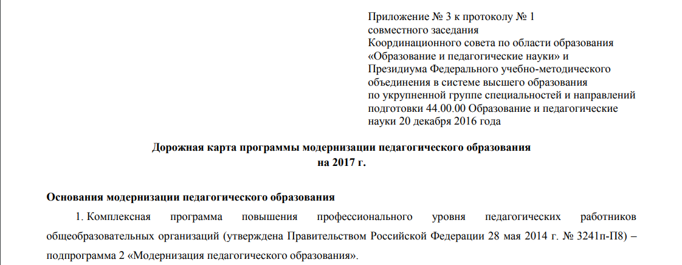

Slide 3
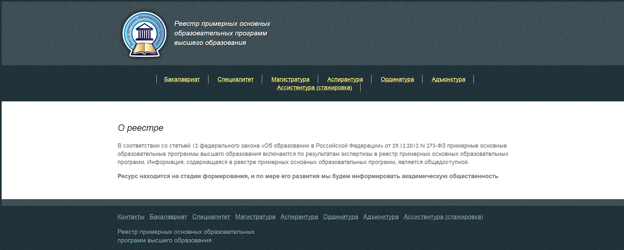
Адрес сайта: http://reestr.fgosvo.ru/

Slide 4
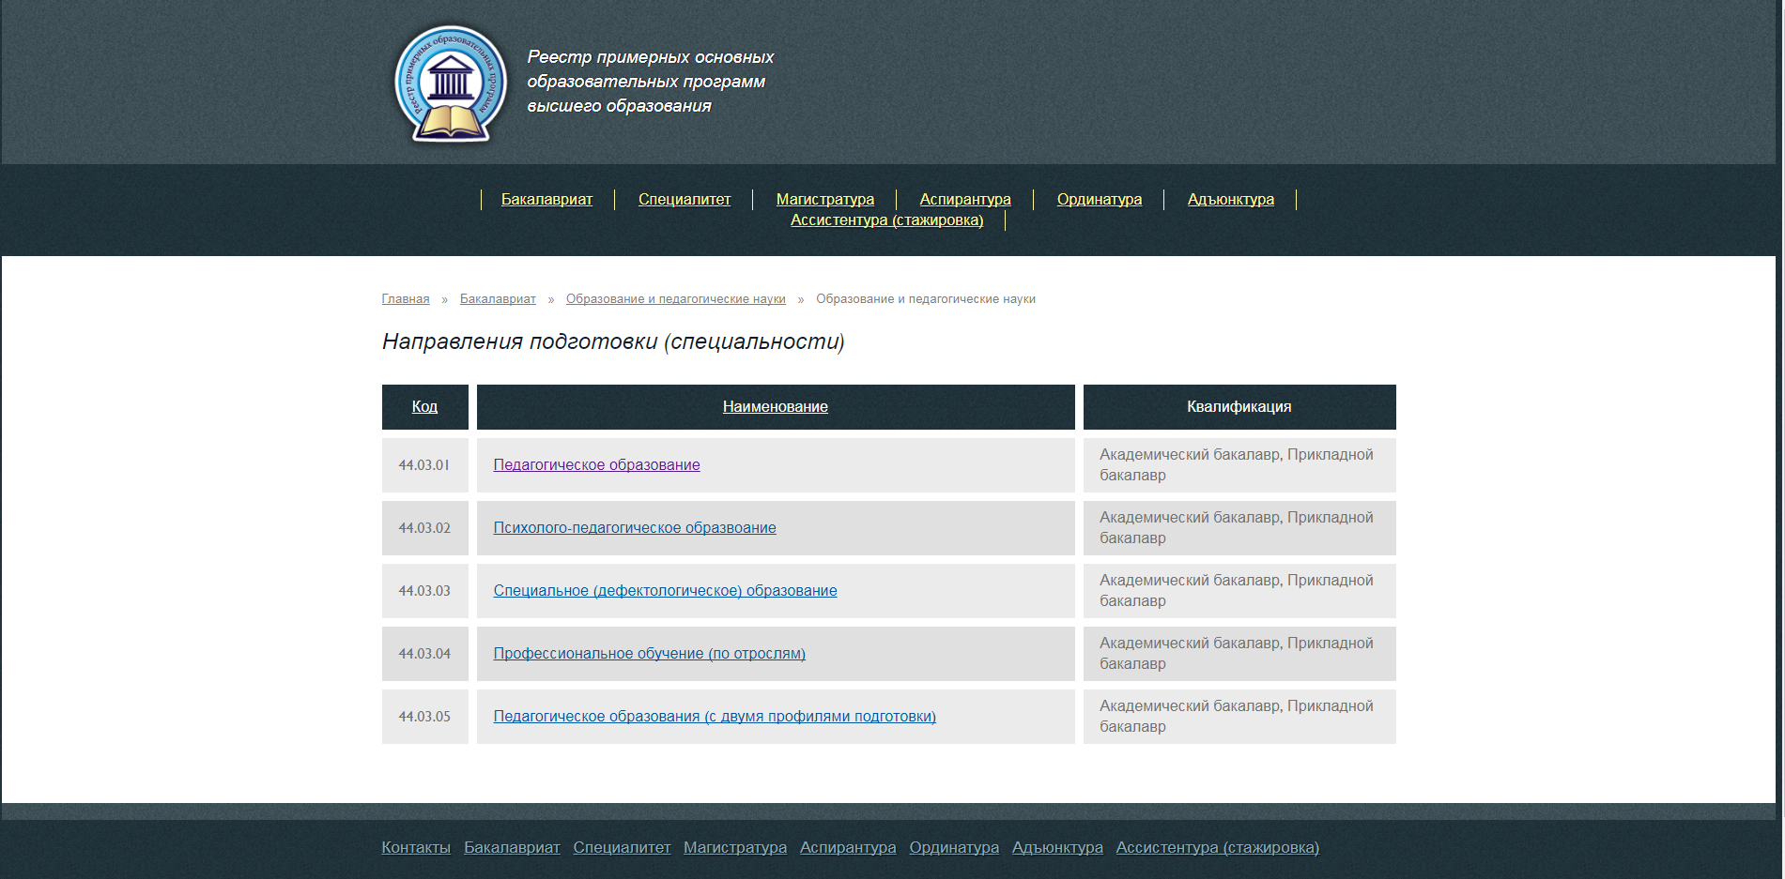
Педагог основного общего образования с предметной специализацией «История»
Педагог среднего общего образования с предметной специализацией «История»

Slide 5
Проекты примерных образовательных программ должны быть ориентированы
на усиление мировоззренческой функции педагогического образования в образовательном процессе и социальных практиках
на новое предметное содержание профилей образовательных программ с учетом требований образовательного стандарта общего образования
на интеграцию методического и психолого-педагогического знания путем модульного построения и реализации междисциплинарных связей в содержании образовательной программы
на новые организационные модели подготовки педагогических кадров в уровневом высшем образовании
на новые учебно-методические комплексы подготовки педагогических кадров, отражающие современные научные представления об образовании

Slide 6
Состояние книгообеспечения в области педагогического образования (2012 – 2016 гг.)
Более 2140 изданий по педагогике и психологии
Более 1850 изданий включены в электронно-библиотечные системы
Тематика изданий | Минимальное число изданий по данной тематике | Из них включенных в ЭБС
По теории и практике образовательной деятельности | 47 | 37
По инновациям в образовании | 23 | 16
Раскрывающие междисциплинарные связи педагогики с другими науками | 10 | 5
Раскрывающие проблемы самореализации личности педагога | 13 | 8

Slide 7
Дефициты учебно-методического обеспечения программ подготовки педагогов
Учебные пособия и методические материалы не представляют целостный комплекс, доминирует традиционный подход к изданию отдельных учебников
Переиздание трудов классиков педагогики и психологии не должно быть исключительно издательским проектом, перечни необходимо согласовывать с профессиональным сообществом
Особое внимание стоит уделить учебно-методическому обеспечению общепрофессиональной подготовки будущих педагогов
Требуются учебно-методические комплексы для магистратуры
Необходимы учебные книги, раскрывающие трудовую реальность педагогической профессии
Важно вернуться к вопросу грифования учебной литературы

Slide 8
1. Каким должен быть современный учебник для будущего педагога?
2. Как он должен быть связан с современной информационной средой образования?
3. Каким может быть состав учебно-методического комплекса этого учебника?
…..

Slide 9
Благодарю за внимание

